Slide 1
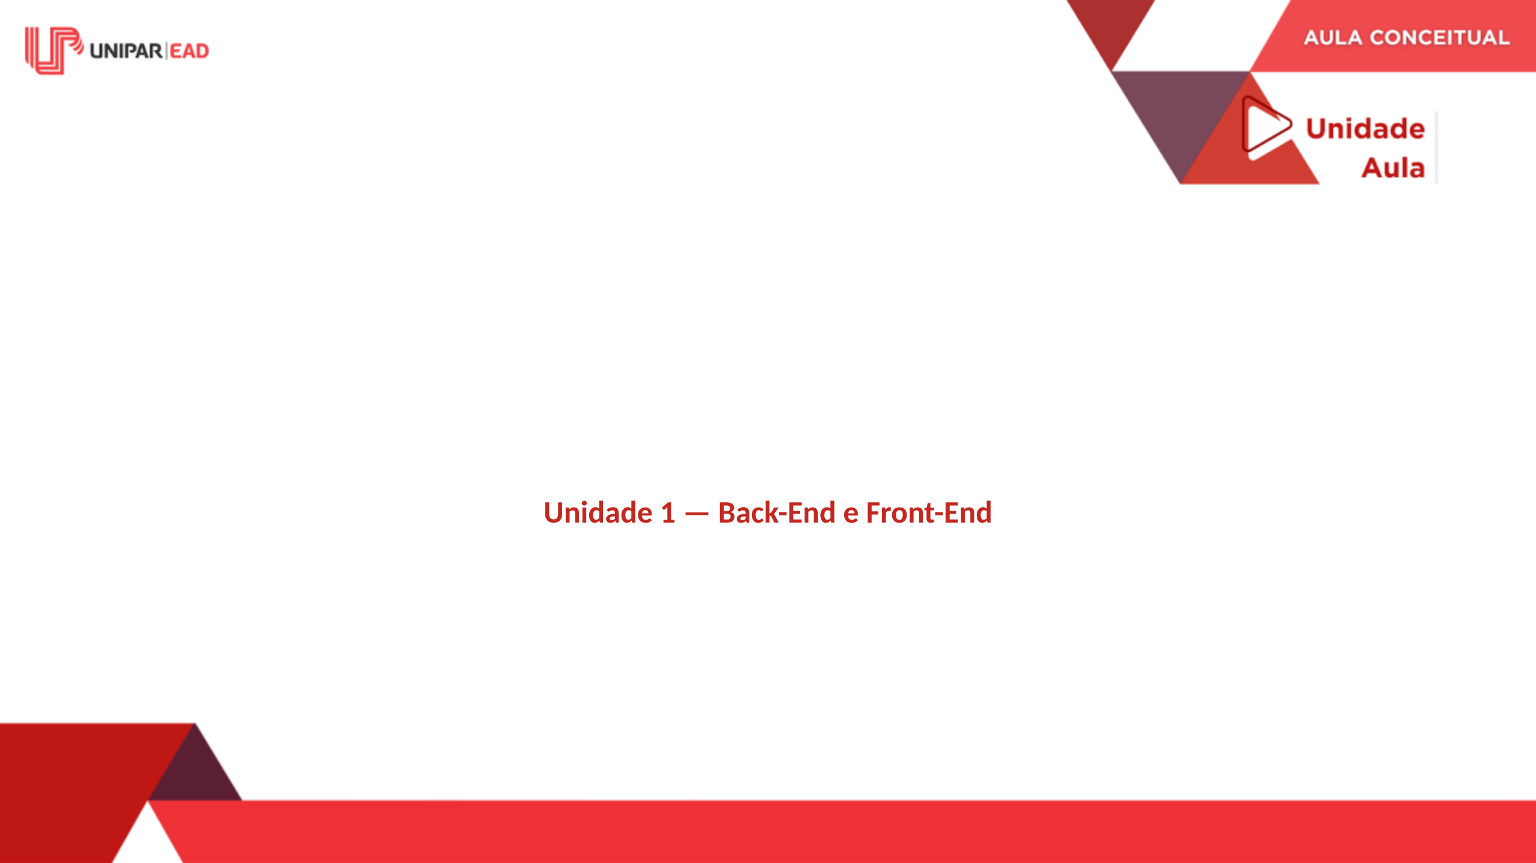
Notes:
FALA DO PROFESSOR: Na aula anterior, estudamos HTTP e APIs REST. Agora vamos aprofundar um conceito que transformou a web: a comunicação assíncrona. Antes de AJAX, toda atualização de dados em uma página web exigia um recarregamento completo. Quando você enviava um formulário, a piscava branca e recarregava toda a página. Quando você paginava resultados, a página inteira era recarregada. Isso era lento, frustrante e consumia muita banda. AJAX mudou tudo isso. Com AJAX, o navegador pode enviar requisições ao servidor em segundo plano, sem recarregar a página. Quando a resposta chega, apenas a parte relevante da interface é atualizada. É isso que permite experiências fluidas como o Gmail, o Facebook e o Google Maps. Nesta aula, vamos entender o que é AJAX, como ele funciona, qual é a diferença entre XMLHttpRequest e fetch(), e como implementar comunicação assíncrona na prática.

Slide 2
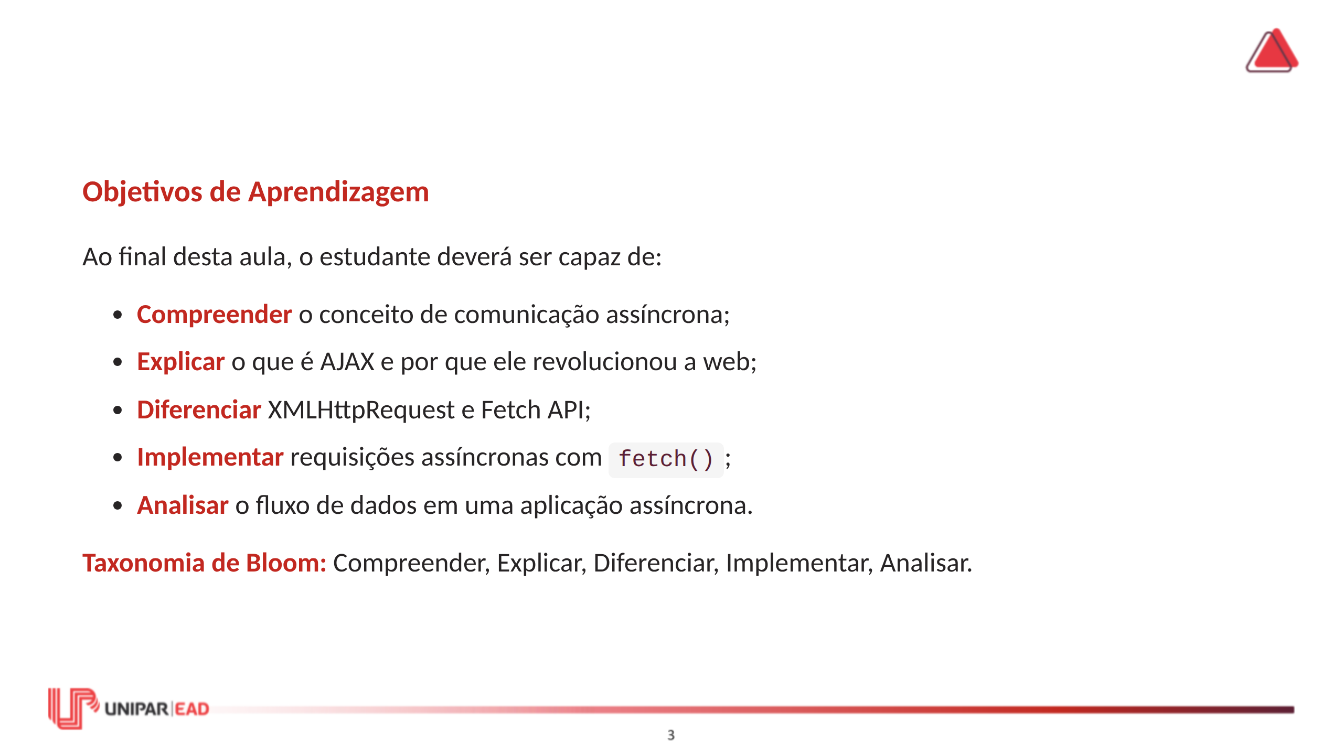
Notes:
FALA DO PROFESSOR: Note o verbo "implementar" nos objetivos. Esta aula tem um caráito mais prático do que as anteriores. Você vai escrever código. Mas antes de implementar, vamos entender o "porquê" e o "como" da comunicação assíncrona. AJAX não é uma tecnologia — é uma técnica. É a combinação de várias tecnologias (JavaScript, XMLHttpRequest/fetch, DOM, JSON) para criar comunicação assíncrona entre o navegador e o servidor. Vamos começar pelo problema que AJAX resolve.

Slide 3
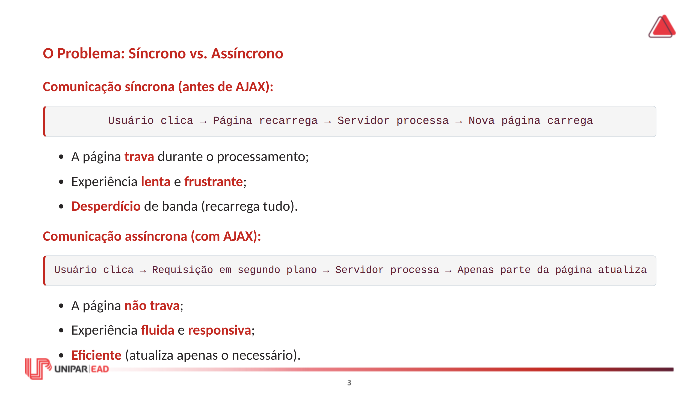
Notes:
FALA DO PROFESSOR: Vamos entender a diferença fundamental entre síncrono e assíncrono. Na comunicação síncrona, o navegador envia a requisição e "para" até receber a resposta. Durante esse tempo, a página fica travada — o usuário não pode interagir. Quando a resposta chega, a página inteira é recarregada. Isso é como ligar para uma empresa e ficar esperando na linha sem poder fazer nada. Na comunicação assíncrona, o navegador envia a requisição e continua executando o JavaScript. O usuário pode continuar interagindo com a página. Quando a resposta chega, um callback é chamado e apenas a parte relevante da interface é atualizada. Isso é como enviar um e-mail — você envia e continua fazendo outras coisas. Quando a resposta chega, você é notificado. A diferença é brutal em termos de experiência do usuário. Pense no Gmail: sem AJAX, cada vez que um novo e-mail chegasse, a página inteira recarregaria. Com AJAX, novos e-mails aparecem automaticamente, sem interrupção. AJAX é a técnica que tornou isso possível. Vamos entender como.

Slide 4
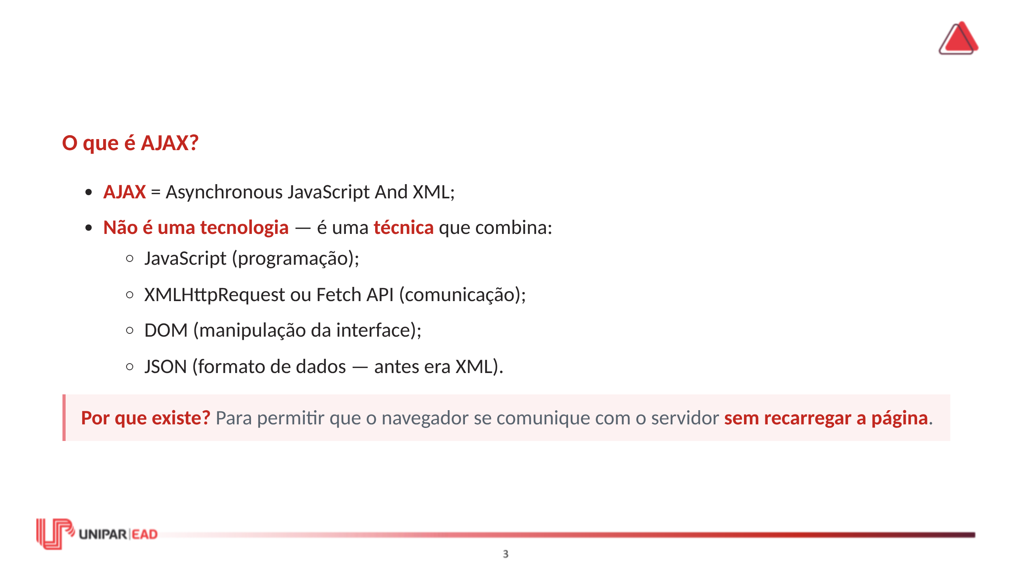
Notes:
FALA DO PROFESSOR: AJAX é uma sigla que remete a XML, mas hoje quase ninguém usa mais XML. O formato predominante é JSON — que é mais leve, mais fácil de manipular em JavaScript e mais legível. O nome permanece por razões históricas, mas quando alguém diz "AJAX" hoje, está se referindo à técnica de comunicação assíncrona entre navegador e servidor, independentemente do formato de dados. AJAX não é uma API ou uma biblioteca. É uma abordagem, uma técnica. Você pode implementar AJAX usando o objeto XMLHttpRequest (a forma mais antiga) ou usando a Fetch API (a forma moderna). O fluxo é sempre o mesmo: 1. O JavaScript cria uma requisição HTTP; 2. Envia para o servidor em segundo plano; 3. O servidor processa e devolve uma resposta; 4. O JavaScript recebe a resposta e atualiza o DOM. Esse fluxo acontece sem que a página recarregue. É isso que torna a experiência fluida.

Slide 5
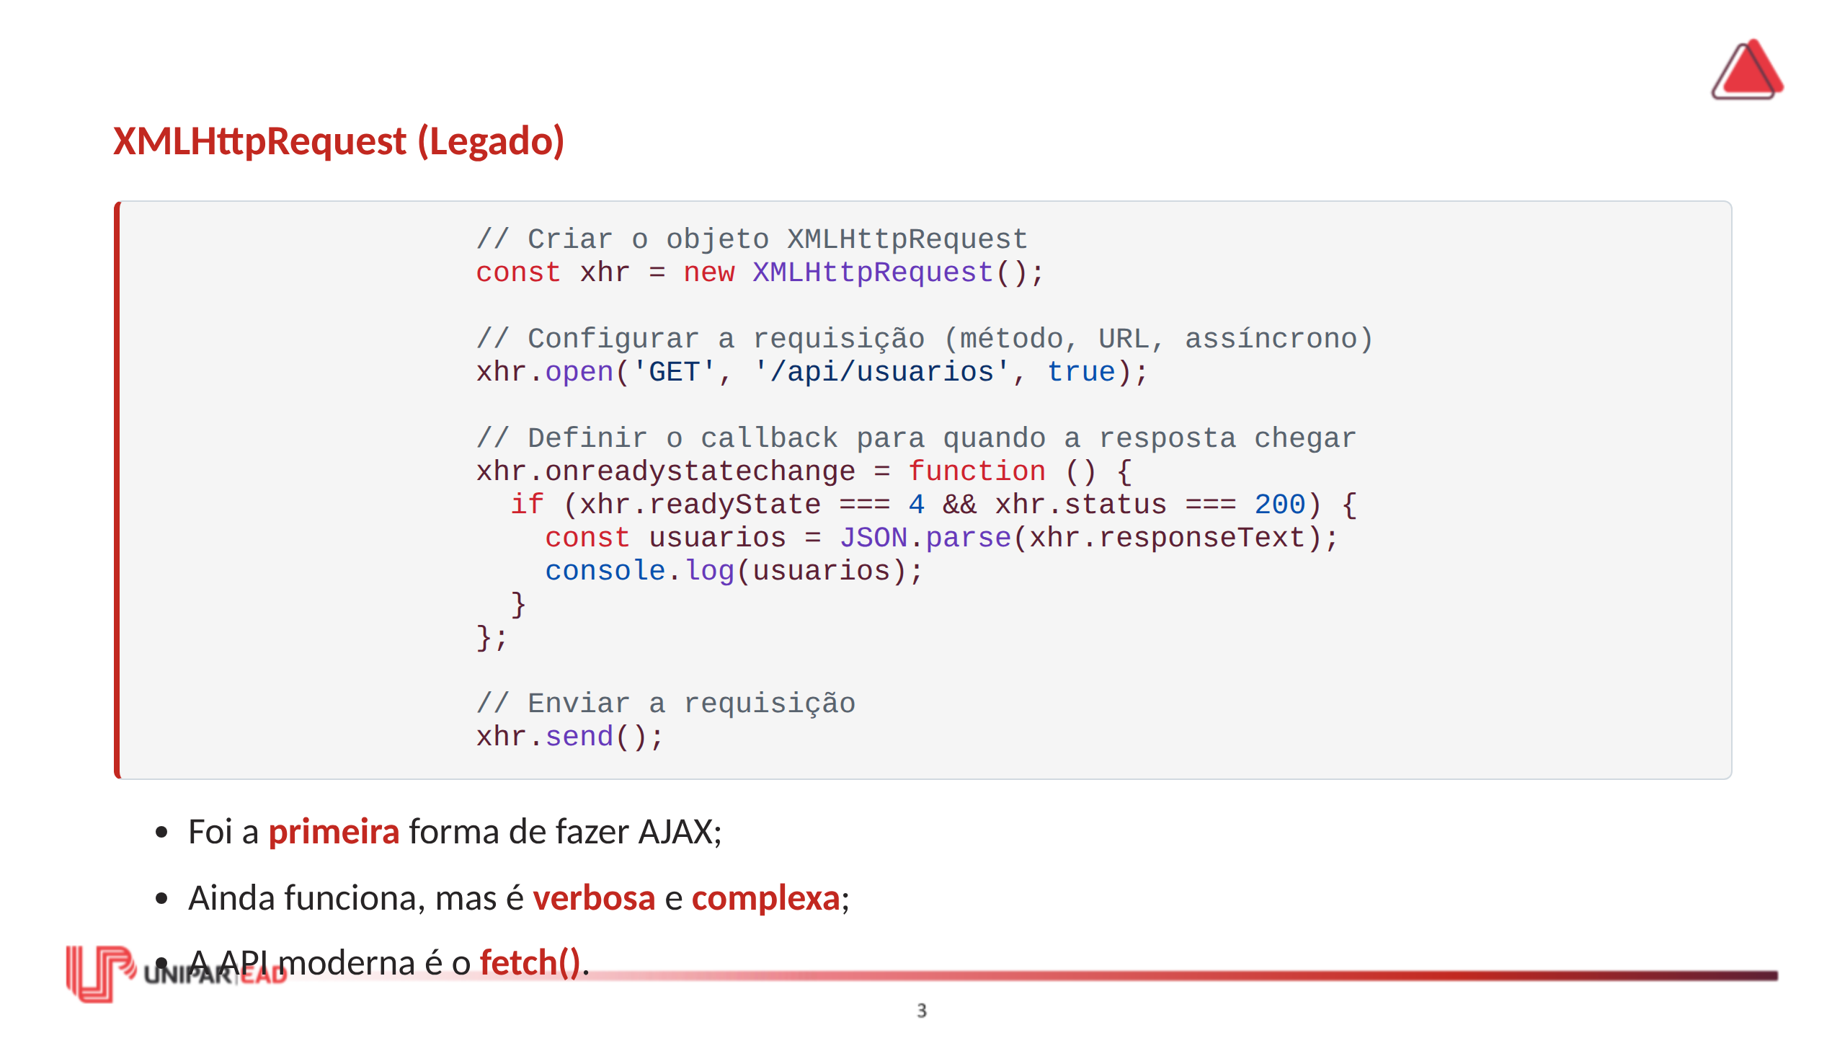
Notes:
FALA DO PROFESSOR: XMLHttpRequest foi a primeira API do navegador para fazer requisições HTTP assíncronas. Foi criada pela Microsoft em 1999, para o Internet Explorer, e depois adotada por todos os navegadores. Observe o código. Primeiro, criamos um objeto XMLHttpRequest. Depois, configuramos a requisição com open(), passando o método (GET), a URL (/api/usuarios) e true (indicando que é assíncrona). Depois, definimos um callback que será chamado quando o estado da requisição mudar. O readyState === 4 significa que a requisição foi completada. O status === 200 significa que a resposta foi bem-sucedida. Por fim, enviamos a requisição com send(). Funciona, mas é verboso. O código é difícil de ler, difícil de manter e propenso a erros. O tratamento de erros é complicado. A sintaxe é baseada em callbacks, o que pode levar ao "callback hell". Por isso, a Fetch API foi criada como uma alternativa moderna. Vamos ver no próximo slide.

Slide 6
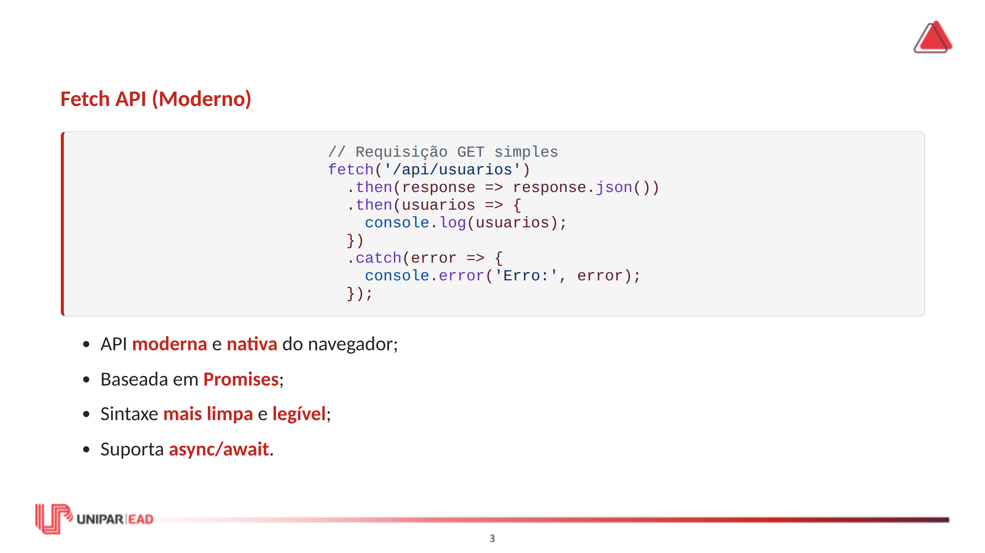
Notes:
FALA DO PROFESSOR: A Fetch API é a forma moderna de fazer requisições HTTP no navegador. Ela é nativa — não precisa de bibliotecas externas. É baseada em Promises, o que permite encadear operações de forma elegante. Observe o código. fetch('/api/usuarios') retorna uma Promise. O primeiro .then converte a resposta para JSON (response.json() também retorna uma Promise). O segundo .then recebe os dados convertidos. O .catch trata erros — se a requisição falhar (servidor offline, erro de rede, etc.), o erro é capturado aqui. Comparado com XMLHttpRequest, o código é muito mais limpo e legível. Não precisamos verificar readyState, não precisamos fazer JSON.parse manualmente (response.json() faz isso), e o tratamento de erros é centralizado em um único .catch. Mas podemos ficar ainda mais elegantes com async/await. Veremos no próximo slide.

Slide 7
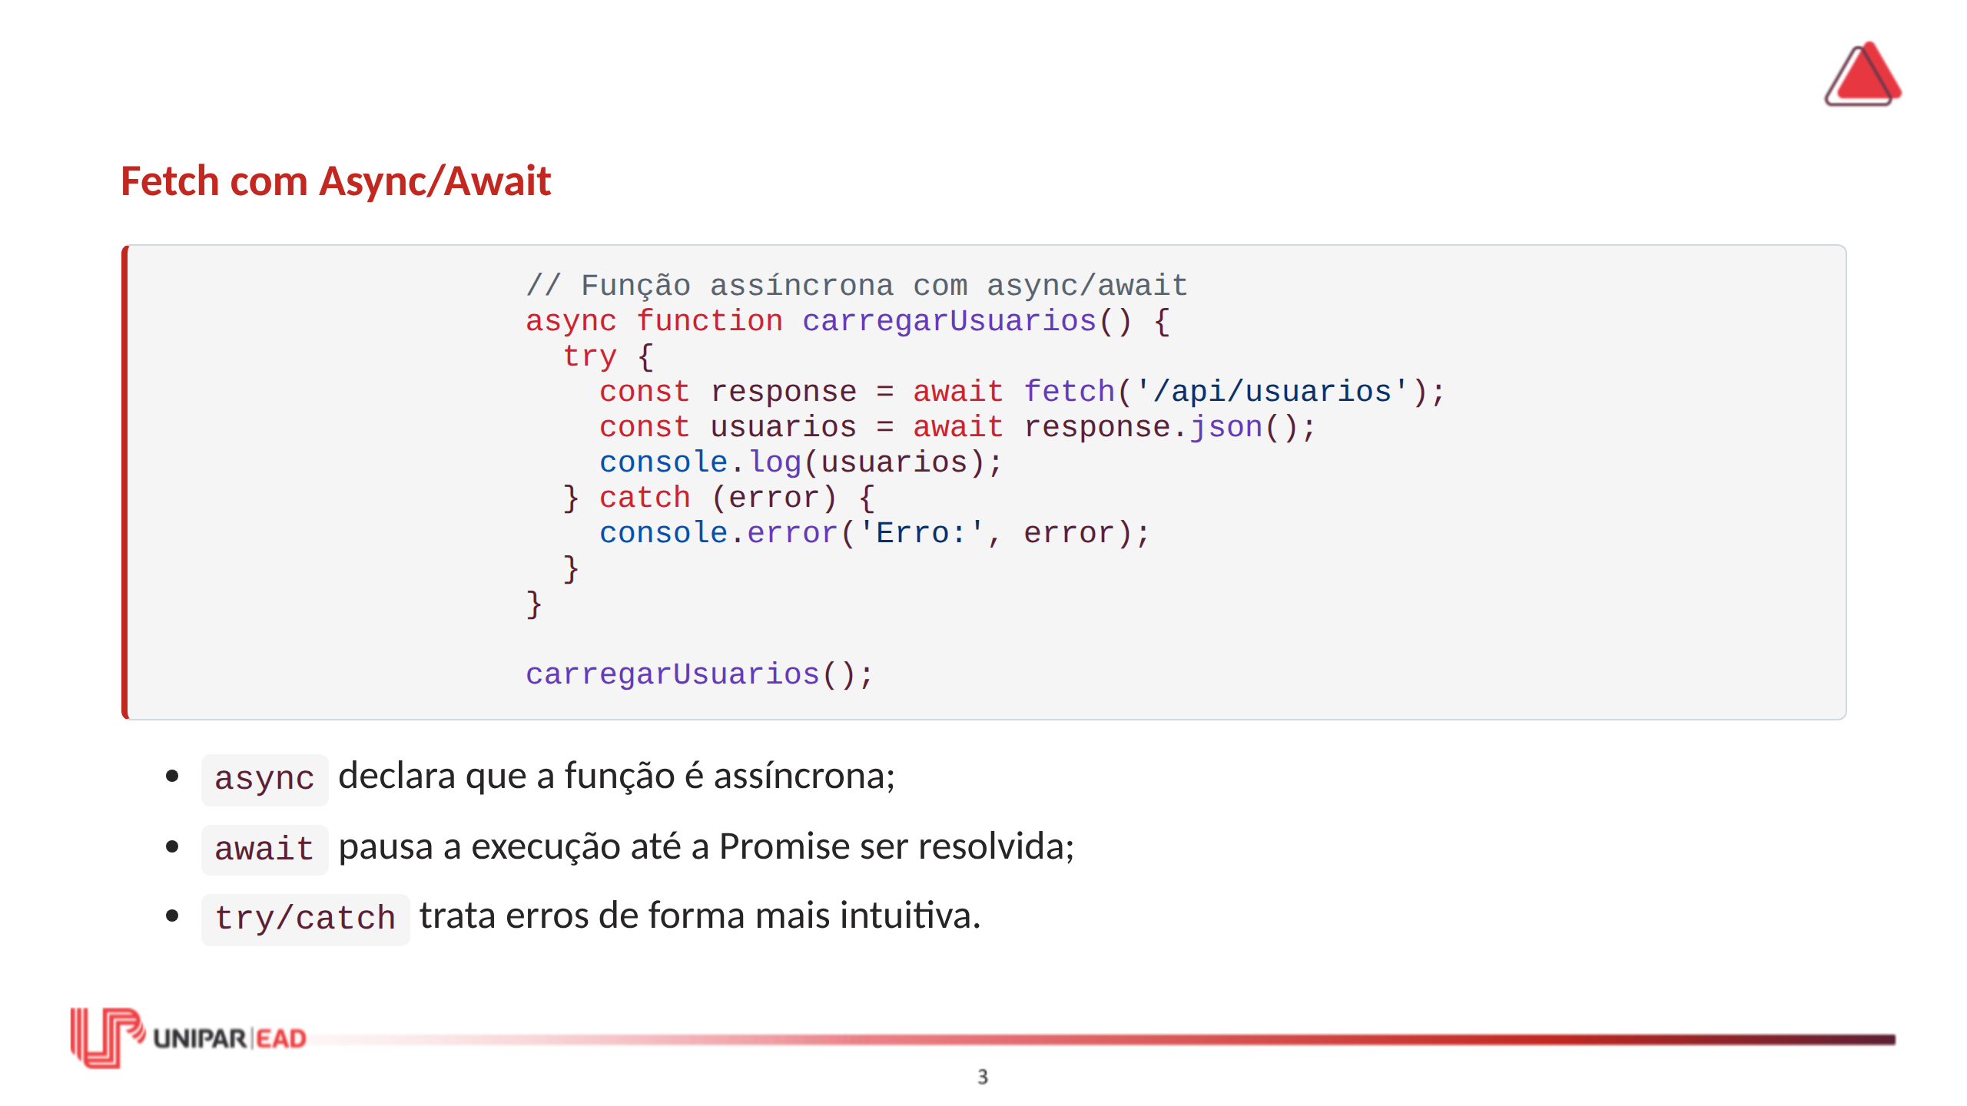
Notes:
FALA DO PROFESSOR: async/await é açúcar sintático sobre Promises. Em vez de encadear .then(), você escreve código que "parece" síncrono, mas é assíncrono por baixo dos panos. Observe o código. A função é declarada com async. Dentro dela, usamos await antes de cada operação assíncrona. await fetch('/api/usuarios') pausa a execução da função até que a Promise seja resolvida. Quando a resposta chega, a execução continua na próxima linha. O try/catch funciona exatamente como em código síncrono. Se qualquer linha dentro do try lançar um erro (rede indisponível, JSON inválido, etc.), o catch é executado. A vantagem do async/await é a legibilidade. O código lê de cima para baixo, como código síncrono, mas mantém o comportamento assíncrono. Isso facilita muito a manutenção e a depuração. Recomendação: prefira async/await para código novo. É mais legível, mais fácil de manter e menos propenso a erros de encadeamento.

Slide 8
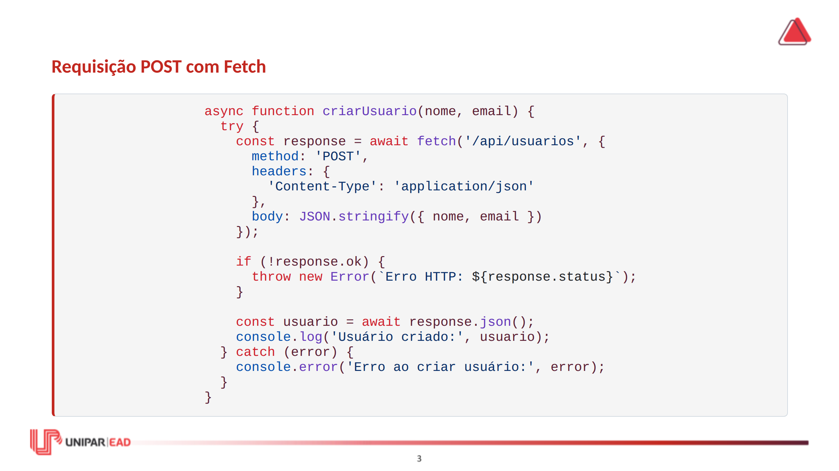
Notes:
FALA DO PROFESSOR: Agora vamos ver uma requisição POST — para criar um novo recurso. A estrutura é semelhante ao GET, mas com configurações adicionais. O segundo parâmetro do fetch() é um objeto de configuração. method: 'POST' indica o método HTTP. headers define os cabeçalhos — Content-Type: 'application/json' diz ao servidor que estamos enviando JSON. body contém os dados — JSON.stringify() converte o objeto JavaScript em uma string JSON. Observe o tratamento de erro mais robusto. response.ok é true apenas se o status code estiver na faixa 200-299. Se o servidor retornar 400 ou 500, response.ok será false e lançamos um erro com o status code. Esse padrão — verificar response.ok antes de processar a resposta — é uma boa prática essencial. Sem isso, você pode tentar converter um corpo de erro (como uma mensagem de texto) como se fosse JSON válido, gerando um erro confuso.

Slide 9
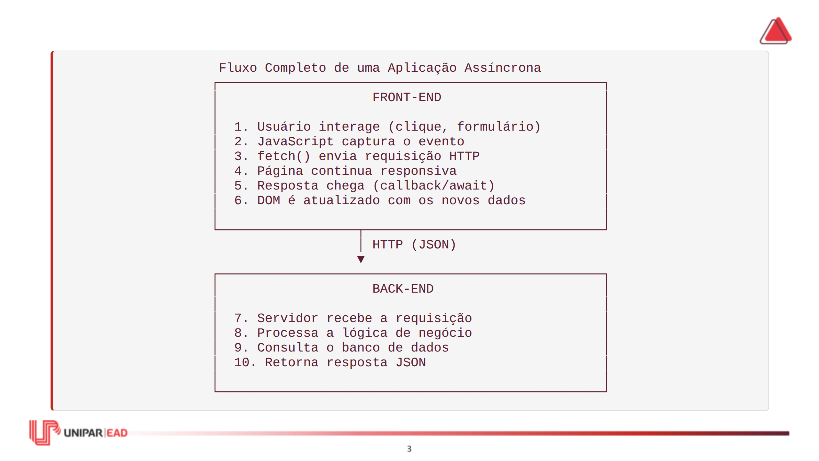
Notes:
FALA DO PROFESSOR: Este diagrama mostra o fluxo completo de uma aplicação assíncrona, do início ao fim. 1. O usuário interage com a interface — clica em um botão, preenche um formulário, rola a página. 2. O JavaScript captura o evento — um event listener detecta a ação do usuário. 3. O fetch() envia uma requisição HTTP para o servidor — em segundo plano, sem travar a página. 4. A página continua responsiva — o usuário pode continuar interagindo enquanto a requisição é processada. 5. A resposta chega — o callback (Promise) ou o await é resolvido com os dados do servidor. 6. O DOM é atualizado — o JavaScript manipula a interface para refletir os novos dados. 7-10. No servidor, o Back-End recebe, processa, consulta o banco e devolve a resposta. Esse ciclo se repete para cada interação do usuário. A chave é que a página nunca recarrega — apenas partes da interface são atualizadas dinamicamente. É isso que diferencia uma aplicação web moderna de uma aplicação web tradicional. E é isso que você vai implementar na atividade prática da Unidade 1.

Slide 10
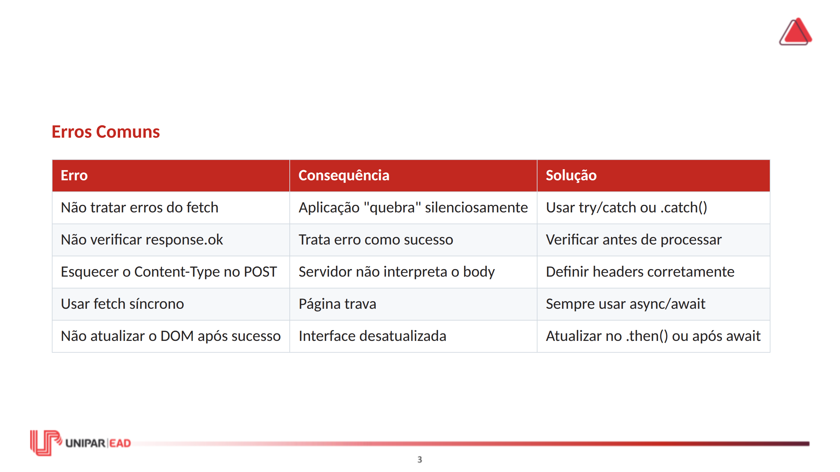
Notes:
FALA DO PROFESSOR: Vamos revisar os erros mais comuns ao trabalhar com fetch e comunicação assíncrona. O primeiro erro é não tratar erros. Se o servidor estiver offline ou a rede falhar, o fetch rejeita a Promise. Se você não tiver um .catch() ou try/catch, o erro será silencioso — a aplicação simplesmente não funcionará e você não saberá por quê. O segundo erro é não verificar response.ok. O fetch só rejeita a Promise em caso de erro de rede. Se o servidor retornar um status 400 ou 500, o fetch resolve a Promise normalmente. Se você não verificar response.ok, pode tentar processar um corpo de erro como se fosse dados válidos. O terceiro erro é esquecer o Content-Type no POST. Se você enviar JSON sem definir Content-Type: 'application/json', o servidor pode não interpretar o corpo corretamente. O quarto erro é tentar usar fetch de forma síncrona. fetch é sempre assíncrono. Se você tentar "esperar" sem async/await, o código não funcionará como esperado. O quinto erro é não atualizar o DOM após o sucesso. O fetch retorna dados, mas se você não atualizar a interface, o usuário não verá nenhuma mudança.

Slide 11
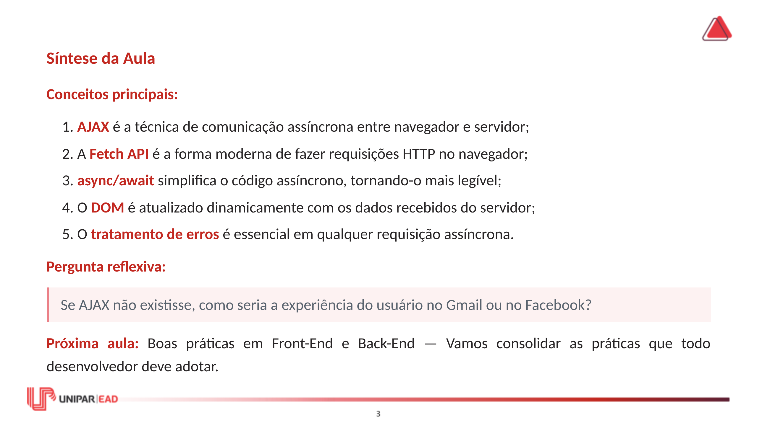
Notes:
FALA DO PROFESSOR: Encerramos a aula sobre AJAX. Revise os cinco conceitos principais e certifique-se de que consegue implementar uma requisição GET e uma requisição POST com fetch(). A pergunta reflexiva é poderosa: sem AJAX, o Gmail recarregaria a página inteira a cada verificação de novos e-mails. O Facebook recarregaria a cada novo post. A experiência seria tão frustrante que provavelmente essas aplicações não teriam o sucesso que tiveram. AJAX não é apenas uma técnica técnica — é uma técnica que mudou a forma como as pessoas usam a web. Na próxima aula, vamos estudar boas práticas em Front-End e Back-End. Você vai aprender a escrever código mais organizado, seguro e manutenível.

Slide 12


